Slide 1

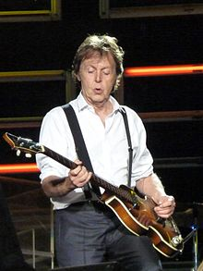
<html>
<head>...</head>
<body>
Paul McCartney
Sir James Paul McCartney ist ein britischer Musiker, Singer-Songwriter, Komponist sowie mehrfacher Grammy-Preisträger. Weltweit bekannt wurde er als Sänger und Bassist der Beatles, für die er zusammen mit John Lennon die meisten Stücke schrieb.
<h1>Paul McCartney</h1>
<p>
Sir James Paul
McCartney ist ...
</p>
<div>
<span>...</span>
ABC
<span>...</span>
ABC <span>...</span>
<span>...</span>
<span>...</span>
</div>
Nach dem Ende der Beatles startete McCartney eine erfolgreiche Solokarriere und gründete mit seiner Ehefrau Linda die Band Wings. Seit den 1980er Jahren arbeitet er, vom sporadischen Projekt „The
<img style="float:right"/>
<p>
Nach dem Ende der
Beatles startete ...
</p>
Fireman“ abgesehen, ausschließlich als Solokünstler und widmet sich neuen musikalischen Bereichen.
</body>
</html>

